Slide 1

İLKYARDIM EĞİTİMLERİNİN
AFETLERE HAZIRLIKTAKİ ROLÜ
Yrd. Doç. Dr. Semra ÇELİKLİ
HASAN KALYONCU ÜNİVERSİTESİ- GAZİANTEP

Slide 2

SUNUM PLANI
Riskler
AFETLERE HAZIRLIKLI OLMAK
İLKYARDIM
İLKYARDIM EĞİTİMLERİ
İLKYARDIMIN AFETLERDE ÖNEMİ

Slide 3
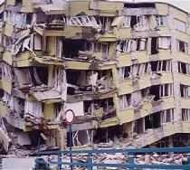
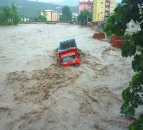
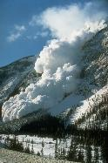
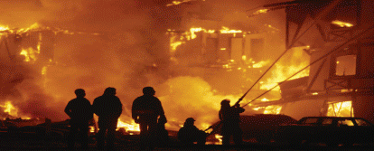
Ülkemizde;
deprem,
heyelan,
su baskını,
çığ düşmesi gibi doğa olaylarına bağlı yıkımlar ile
Ülkemizde artık bir afet halini alan
trafik kazaları ve iş kazaları yanında,
baraj patlamaları,
nükleer santral kazaları gibi teknolojik kazalar birer afete dönüşebilmektedir.

Slide 4
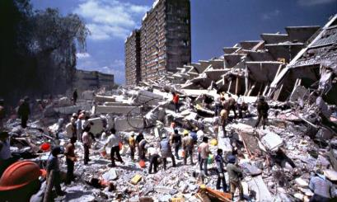
Türkiye’nin toplam alanının yüzde 95’i, sismik açıdan riskli kabul edilen dört derece deprem bölgesine ayrılmaktadır.
Bu bölgelerde, nüfusun yüzde %98’i yaşamakta; sadece birinci derece deprem bölgesinde nüfusun %45’i, sanayisinin de %74’ü bulunmaktadır.

Slide 5
AFETLERE HAZIRLIKLI OLMAK- I
Afet sonrası ilk yanıtı vermek ve onunla baş etmek zorunda kalan, öncelikle etkilenen toplumdur.
Afetin etkisini azaltmayı hedefleyen her hangi bir
müdahalede öncelikle etkilenen toplumla entegre
olmak gerekir.
Toplumun;
çabalarını,
baş etme,
toparlanma sistemlerini desteklemek zorunluluğu söz konusudur.
PEKİ NASIL?????

Slide 6
AFETLERE HAZIRLIKLI OLMAK- II
Yönetim iyi olmalıdır.
Çevre hakkında yeterli bilgi olmalıdır.
Planlar gerçekçi, tatbikatlarla sınanmış olmalıdır.
Hazırlık işlemleri risklere uygun olmalıdır.
Yapılar ve sistem krize dayanıklı olmalıdır.

Slide 7
AFETLERLE İLİGİLİ BAZI NOKTALAR
Afetler aynı zamanda toplumlarda kenetlenme,
sosyal yardımlaşmanın ve desteğin güçlenmesine de neden olurlar.
Afet sonrası yönetim iyi olursa topluluklar çabuk ve etkin şekilde organize olurlar ve kendi öz kaynaklarını aktive ederler.

Slide 8
İlkyardım nedir?
İlkyardım, aniden hastalanan ya da yaralanan bir kişiye, profesyonel acil sağlık yardımı ulaşıncaya kadar olay yerinin olanakları ile sağlanan, hayat kurtarmaya yönelik uygulamaların tümüdür.
Kazazede ya da hastanın;
Olay yerinde ek yaralanmalardan korunması,
Durumunun daha da kötüleşmesinin önlenmesi,
Profesyonel yardım çağırılması
Psikolojik destek sağlanması
ilk yardım tanımının içerisinde yer alır.

Slide 9
Bu nedenle toplumdaki her bireye ilkyardım bilgi ve becerilerinin öğretilmelidir. Bunun sağlanabilmesi için Sağlık Bakanlığı tarafından hazırlanarak, 22 Mayıs 2002 tarihinde Resmî Gazete’de yayımlanmasıyla “İlkyardım Yönetmeliği” yürürlüğe girmiştir
Kaza ölümlerinin;
% 10’u ilk beş dakikada solunum durmasına bağlı,
% 50’si ise ilk yarım saat içinde büyük kanamalara bağlı olmaktadır.
Bu sebeple olay yerindeki ilk yarım saat çok önemlidir. İlk yarım saatte bilinçli ilkyardım yapılırsa yaşamda kalma şansı olumlu yönde etkilenecektir.

Slide 10
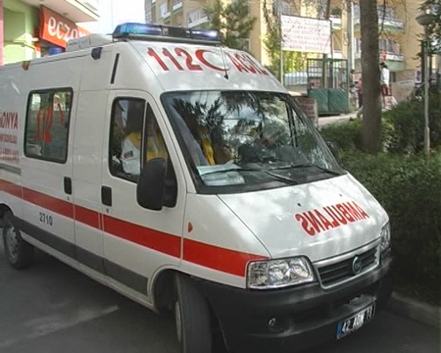
Acil yardım nedir?
Acil yardım, aniden hastalanan ya da yaralanan bir kişiye, profesyonel acil sağlık eğitimi almış kişiler tarafından, tıbbi araç-gereç ve ilaç kullanılarak yapılan, hayat kurtarmaya yönelik uygulamaların tümüdür.

Slide 11
İlk ve acil yardımın temel amacı hayat kurtarmaktır.
Aralarındaki temel fark;
ilkyardımın, olay yerinde bulunan ilkyardım eğitimi almış kişiler tarafından olay yerinin imkânları ile tıbbi araç-gereç ve ilaç kullanılmadan yapılan uygulamalardan oluşması,
Acil yardımın ise bu konuda profesyonel eğitim almış kişiler tarafından tıbbi araç-gereç ve ilaç kullanılarak yapılan uygulamalardan oluşmasıdır.

Slide 12
Günümüzde ilk yardım uygulamaları sırasındaki hasta veya kazazedenin değerlendirilmesi ve hastalara uygulanan girişimler, güvenilir bilimsel delillere dayanmaktadır.
Bilimsel delillerin bulunmadığı durumlarda ise, uzmanların fikir birliğine vardıkları uygulamalar gerçekleştirilmektedir.

Slide 13
İlk yardımcı kimdir?
İlk yardımcı, aniden hastalanan ya da yaralanan kişileri, tıbbi araç-gereç ve ilaç kullanmaksızın, olay yerinin imkânları ile korumak, durumlarının kötüleşmesini önlemek ve hayatlarını kurtarmak için o an yapılması gereken uygulamaları gerçekleştiren, ilkyardım eğitimi almış kişidir.

Slide 14
İlk yardımcının görev ve sorumlulukları nelerdir?
1. Güvenliğin sağlanması: Kendisini, kazazede veya hastayı olay yerindeki tehlikelerden korumalıdır.
2. Kanamaların durdurulması, kalp masajı-suni solunum gibi hayat kurtarıcı uygulamaları bilmeli ve gerektiğinde uygulamalıdır.
3. Gerekli durumlarda, Acil Yardım Sistemi’ni (112) arayarak profesyonel yardım istemelidir.
4. Olay yerine acil yardım hizmeti ulaşıncaya kadar kazazede ya da hastanın yanından ayrılmamalıdır.
5. Olay yerinde ilk yardım eğitimi almamış kişileri yönlendirmelidir.
6. Amacı tıbbi acil yardım sağlamak değildir. Tıbbi acil yardım ancak bir sağlık personeli tarafından gerçekleştirilebilir.
7. Profesyonel acil sağlık personeli olay yerine geldiğinde onlara yardımcı olmalı, hasta veya kazazedeler hakkında elde ettiği bilgileri aktarmalıdır.
8. İlk yardım eğitimi ile ilgili eksik bilgilerini tamamlamalı, ilkyardım uygulamaları ile ilgili güncel bilgileri takip etmelidir.

Slide 15
İlk yardımcı her zaman hazırlıklı olmak için neler yapmalıdır?
İlk yardımcının hayat kurtarıcı uygulamaları yapabilmesi için sakin kalması, paniğe kapılmaması, hasta ve çevresindekilerin de sakin kalmasına yardımcı olması gerekir.
İlkyardım uygulamanın gerekli olduğu durumlarda sakin kalmanın temel noktası hazırlıklı olmaktır.

Slide 16
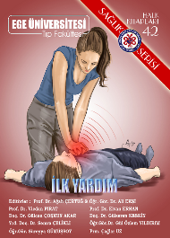
                Hazırlıklı olmak için aşağıdaki noktalar önem taşımaktadır:
İlkyardım ile ilgili bilgilerinizi gözden
geçiriniz.
İLKYARDIM EĞİTİMİNİZ YOKSA BU EĞİTİMİ
SAĞLAYAN GÜVENİLİR KURULUŞLARDAN EĞİTİM
ALINIZ.

Slide 17
Afet yönetiminde farklı sektörlerin işbirliği içinde çalışabilmelerinin ne derece önemli olduğu 1999 yılındaki Marmara Depremi’nde yaşanmıştır.
Kamu, belediyeler ve sivil toplum örgütlerinin eşgüdüm içinde çalışmaları gerekmektedir.
Ayrıca, sadece afet sonrası değil, afetin çalışmalarının tüm aşamalarda uyum içinde olabilmeleri önemlidir.
Afetlerin zarar azaltma ve hazırlıklı olma aşamalarında sektörlerin işbirliği ile toplum katılımını güçlendirmek, etkili bir afet yönetimi sisteminin kurumsallaştırılabilmesi için gereklidir.

Slide 18
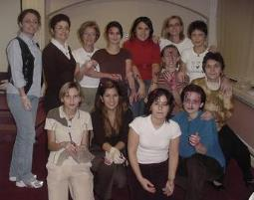
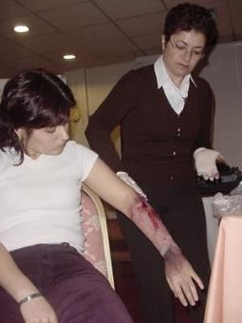
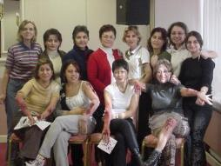
2001 yılında Kızılay, İspanyol Kızılhaç’ı ile birlikte “İlkyardım Eğitimcilerinin Eğitimi Projesi”ni harekete geçirmiştir.
2001 yılında ise Amerikan Kızılhaç’ı ile birlikte “Afete Hazırlılık Projesi” Kızılay tarafından başlatılmıştır.
Bu proje çalışmaları sonrası Sağlık Bakanlığı 2002 yılında “İlkyardım Yönetmeliği”ni çıkarmıştır.

Slide 19
22 Mayıs 2002 ilkyardım yönetmeliği
Yönetmelikler
Sağlık Bakanlığından:
İlkyardım Yönetmeliği
BİRİNCİ BÖLÜM
Amaç, Kapsam, Dayanak ve Tanımlar
Amaç
Madde 1 — Bu Yönetmeliğin amacı; fertlerin ve toplumun temel sağlık bilgisinin arttırılması, ilkyardım bilgi ve becerisinin toplumun her bireyine öğretilmesi, her kamu, özel kurum ve kuruluşunda personel sayılarına göre ilkyardımcı bulundurulması, bu doğrultuda eğitimci eğitmeni, ilkyardım eğitmeni ve ilkyardım eğitimi düzenleyecek kuruluş ve merkezlerin açılış, işleyiş ve denetimi ile ilgili usul ve esasları düzenlemektir.
Kapsam
Madde 2 — Bu Yönetmelik; eğitimci eğitmeni, ilkyardım eğitmeni ve ilkyardım eğitimi düzenleyerek sertifika verecek ve bu eğitimi alacak olan bütün kamu kurum ve kuruluşlarını, gerçek kişileri, özel hukuk tüzel kişileri, iktisadilik esaslarına ve özel hukuk hükümlerine göre çalışan kamu kurum ve kuruluşlarını kapsar.
Dayanak
Madde 3 — Bu Yönetmelik; 3359 sayılı Sağlık Hizmetleri Temel Kanununun 9 uncu maddesinin (c) bendi, 181 sayılı Sağlık Bakanlığının Teşkilât ve Görevleri Hakkında Kanun Hükmünde Kararnamenin 9 uncu maddesinin (a) bendi ve 43 üncü maddesine ve 1593 sayılı Umumi Hıfzıssıhha Kanununun 179 uncu maddesine dayanılarak hazırlanmıştır.

Slide 20
İLKYARDIM EĞİTİMLERİ
Sağlık eğitimcileri tarafından standardize edilen eğitim, ağır ve tehlikeli işkollarında 1/10, hizmet sektöründe 1/20 oranında ilkyardım sertifikalı kişiyi çalıştırma zorunluluğunu getirmiştir.
Eğitimler kamu ve özel ilkyardım eğitim merkezleri yoluyla 81 ilde gerçekleştirilmektedir.

Slide 21
İLKYARDIM ve AFETLER
Afetlerde ilk dakikalar son derece önemli,
Ne kadar hızlı hareket ederseniz edin “geç kalma” olasılığınız söz konusudur.
İlkyardımcılar Komuta Kontrol Merkezleri tarafından hasta/kazazedelerin ilkyardımlarının yapılması için yönlendirilebilirler.
Afet sonrası en etkin kurtarmanın, hayatta kalmış diğer afetzedeler tarafından yapıldığı görülmektedir.

Slide 22
Büyük afetlerde “triaj” uygulamaları hayati önem taşır.
Afetlerin üzerinden 24-48 saat geçtikten sonra enkaz altından canlı çıkan felaketzedelerin oranı düşer.
Toplum afetin ilk saat ve günlerinde kendi problemlerini çözme konusunda eğitilmelidir.
Çünkü bu saatlerde komşular ve bulunulan yerdeki kişilerden az yaralanmış ya da yara almadan kurtulanların ilkyardım uygulamalarını başlatması yaşam kurtarıcı olmaktadır.

Slide 23
İlkyardımcıların afet için organizasyonları yapılmış olmalı ve afet bölgesinde var olan ilkyardımcılardan yararlanmanın en üst seviyede olması sağlanmalıdır.
Olası afet bölgelerinde ilkyardımcı sayısını artırmaya yönelik çalışmalar hazırlık döneminde yapılmalıdır.
Afetlerde görev almak üzere oluşturulmuş sivil toplum örgütlerine (Mahalle Afet Gönüllüleri, Apartman Afet Ekibi vb.) ilkyardım eğitimi verilmelidir.

Slide 24
İLKYARDIM ve AFETLER
Güney İtalya Depremi sırasında depremden yara almadan kurtulanların ancak % 18’i kurtarma faaliyetlerine katılmıştır.
Ermenistan Depremi’nde yaralıların % 96,5’u eğitilmemiş komşuları tarafından, %2,5’u Sovyet uzmanlar ve % 1’i yabancı ekipler tarafından çıkarılmıştır.

Slide 25

Sonuç olarak;

Slide 26
AFETLERDE İLKYARDIM
Mevcut ilkyardımcılardan yararlanma: İlkyardımcıların afet organizasyonları ile ilişkilendirilmeleri.
Afet bölgelerinde ilkyardımcı sayısını artırmaya yönelik çalışmalar.
Afetlerde görev almak üzere oluşturulmuş sivil toplu yapılanmalarına (Mahalle Afet Gönüllüleri gibi) ilkyardım eğitimi konusunda yardımda bulunmak.

Slide 27
AFETLERDE İLKYARDIM
Sürücü Belgesi eğitimi gibi içinde ilkyardım eğitimi olan kurslardaki ilkyardım eğitimlerinin standart eğitimden sapmadan ve beceriye dayalı eğitimler haline getirilmeleri son derece önemlidir.
Afet risklerine göre ilkyardım içeriği ve içeriğe uygun beceri eğitimi planlanmalıdır.
Özellikle afet bölgelerinde ilk yardımcı sayısını artırma hedefi doğrultusunda ücretsiz eğitimler verilmesi sağlanabilir.
Afet ve ilkyardım ile ilgili eğitimler okullarda önemsenmeli ve yetkili eğitimciler ile verilmelidir.
İlkyardım eğitimleri sadece bilgi düzeyinde kalmamalı ayrıca toplum katılımlı “Afetlerde İlkyardım Tatbikatları” ile desteklenmelidir.

Slide 28
KAYNAKLAR
1.“İlkyardım”, Çertuğ, A., Fırat, V., Erhan, E., Coşkun Akar, G., Keskin, G., Çelikli, S., Yıldırım, G.Ö., Ekşi, A., Gümüşsoy, S., Uz, Ç., ISBN: 978-605-338-038-İzmir, 2014
2.https://www.kizilay.org.tr/Upload/Editor/files/Dr_%20Yavuz%20%C3%9C%C3%87KUYU%20-%20Sagl%C4%B1k%20Bakanl%C4%B1%C4%9F%C4%B1.pdf
3. http://tipdergisi.harran.edu.tr/files/HUTFD-368.pdf
4. http://docplayer.biz.tr/790141-Unite-ilk-yardim-ve-acil-saglik-hizmetleri-doc-dr-serap-altuntas-icindekiler-hedefler.html
5. https://www.afad.gov.tr/tr/HbIcerikDetay.aspx?ID=196
6. Ekşi, A.; Kitlesel Olaylarda Hastane Öncesi Sağlık Hizmetleri Yönetimi, İzmir- 2015
7. ERYILMAZ, M., (2005). “Afet Tanımı”. Afet Tıbbı. 1.Cilt. Ankara:Ünsal Yayınları.

Slide 29

TEŞEKKÜRLER
Yrd. Doç. Dr. Semra ÇELİKLİ
HASAN KALYONCU ÜNİVERSİTESİ- GAZİANTEP

